Slide 1


P R O M P T A I
+
_ Laboratório de Imersão em Engenharia de Software | Itaú e 42 SP

Slide 2
Introdução

Slide 3
> Generative AI (Inteligência Artificial Generativa) é um conjunto de técnicas e modelos treinados para aprender padrões e características.

Slide 4

Tem a capacidade de gerar novos dados de forma autônoma.
Exemplo: imagem, texto, áudio etc.

Slide 5
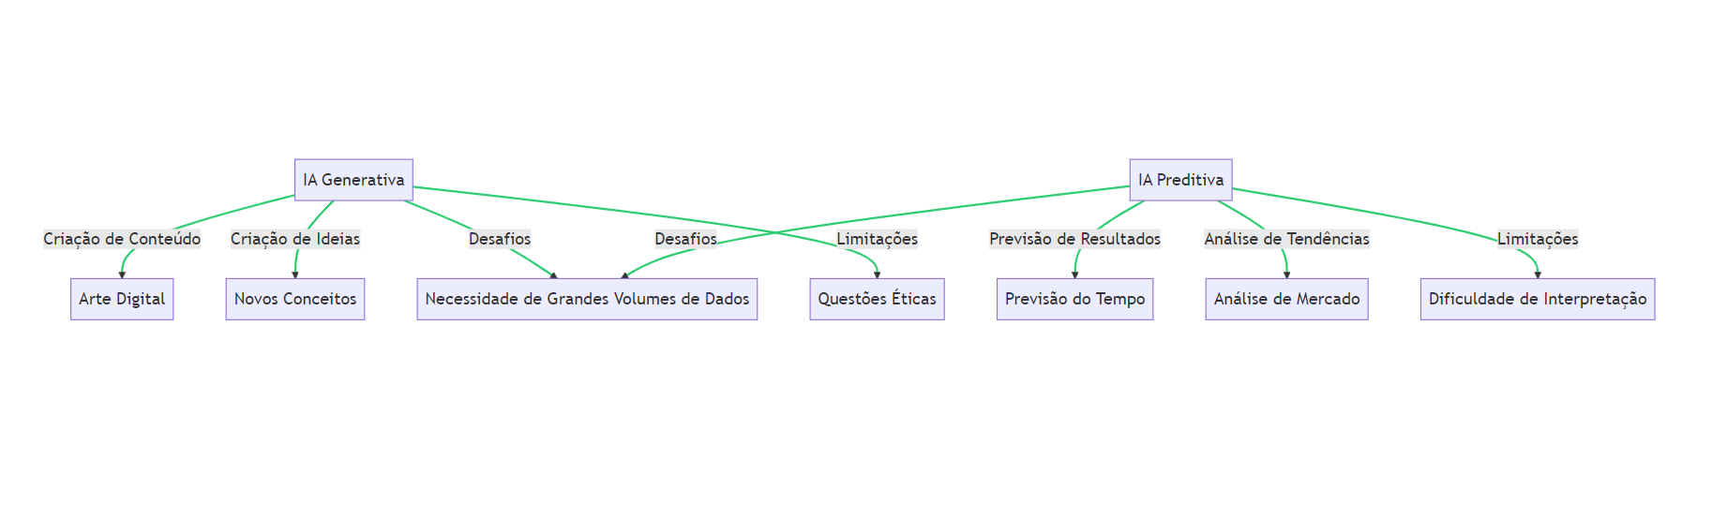
Fig. 01: A IA Preditiva se concentra em prever eventos ou resultados futuros com base em dados históricos e padrões identificados. Utiliza algoritmos e modelos de Machine Learning para analisar grandes conjuntos de dados e fazer previsões sobre o que é provável. <https://pt.linkedin.com/pulse/ia-generativa-vs-preditiva-uma-jornada-de-descoberta-diogo-santos>.

Slide 6
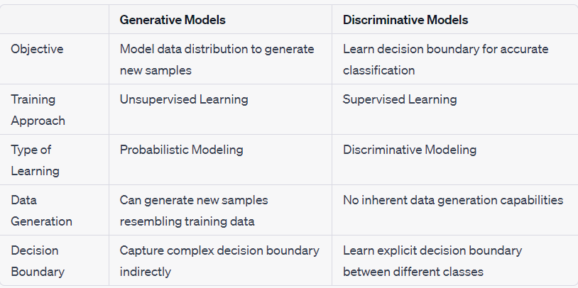
Fig. 02: A IA Descritiva busca descrever e entender os padrões presentes nos dados. Se os comportamentos de determinado usuário se assemelham ao de uma pessoa inadimplente, a Inteligência Artificial identifica o risco e nega o crédito. <https://www.linkedin.com/pulse/understanding-distinction-generative-models-vs-shailendra-prajapati>.

Slide 7



CONCEITO
DESCRIÇÃO
Retorno de um evento de rede que gerou warning ou erro.
Entrada de texto ou instrução passada para a AI.
Engenharia que obtém uma resposta relevante e precisa. Envolve instruções cuidadosas para orientar o comportamento da IA e obter respostas específicas.
Log de Erro
Prompt
Prompt
Adequado

Slide 8
O PromptAI permite analisar as diferentes Inteligências Artificiais disponíveis
text-davinci-003
code-davinci-002
gpt-4

Slide 9
Recebimento de
um log via texto
Chamada da API
Descrição do Log
Solução do Log
Como funciona o PromptAI?
“Log gerado: TCA Received. Details: Instance id=0; VR=default; Source Site ID =172.20.33.214; Destination Site ID=10.203.187.197. TCA-ID=33615858. TCA-Origin=10.203.187.197(R). Exit=[CHAN-ID=26087701, BR-IP=172.320.33.230, DSCP=cs[24], Interface =Tunnel102,Path=INET2[Label=0;0 | 0:102 [0x66]]: Policy Violated=VOICE_CUSTOM: Thresholds(actual/config)=[P2=packet-loss-rate(4.0/4.0), Action=Alert; Alert Type=TCA_VIOLATION.”
def request_text(log):
url = “https://emerging-ai-resource-2.openai.azure.com/openai/deployments/text-davinci-03/completions?api-version=2022-12-01”
body[“prompt”] = log
response = requests.post(url, verify=False, headers=headers, json=body)
return json.loads(response.text)[“choices”][0][“text”]
“Este erro indica que uma violação de política foi detectada na rede. Em particular, foi detectada uma violação de política de voz personalizada, pois o limite de perda de pacotes (4.0/4.0) foi excedido. Isso resultou em um alerta da violação de TCA (Transmission Control Agreement).”
“Uma possível solução para este erro é verificar a configuração da política de voz personalizada para garantir que ela esteja ajustada de acordo com as necessidades.”

Slide 10
_ Por que o Itaú se interessa
pelo uso de AI?
automatizar o processo de análise;
fornecer informações valiosas para a resolução rápida de problemas;
diminuir a quantidade de clientes impactados.

Slide 11


Inclusive, o próprio projeto foi desenvolvido e acelerado por AI.

Slide 12
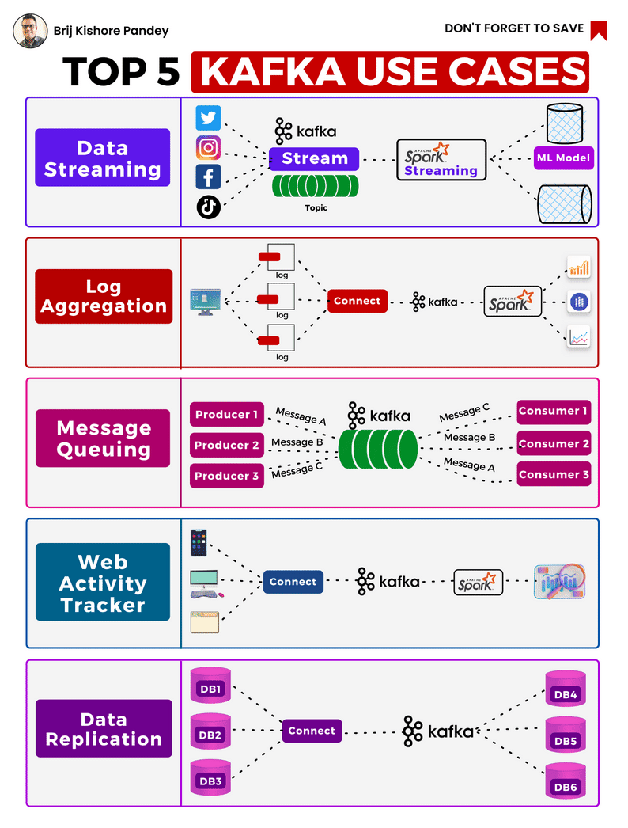
IMPEDIMENTO NO USO DE KAFKA
SOLUÇÃO
Criar uma fila virtual de erros usando a própria Inteligência Artificial.
Fonte: https://www.linkedin.com/posts/brijpandeyji_apachekafka-datastreaming-bigdata-activity-7088842695720206336-1aau?utm_source=share&utm_medium=member_desktop

Slide 13
Gerador de
Prompt

Slide 14
Um Prompt em Generative AI (Inteligência Artificial) refere-se a uma entrada inicial ou ponto de partida fornecido a um modelo de linguagem que orienta o modelo para gerar texto ou conteúdo relevante com base nessa entrada.
Gere o nome de 4 pessoas
GENERATE
Fernanda, Gabriel, Maria e Welton.

Slide 15
Pode ser uma frase, pergunta ou declaração que aciona a IA para produzir respostas, ideias ou sugestões contextualmente apropriadas.
Gere o nome de 4 pessoas
GENERATE
Fernanda, Gabriel, Maria e Welton.

Slide 16





O gerador de prompt é uma biblioteca parametrizada, previamente configurada por um analista, que gera dados em um modelo específico.
Pode ser consumida importando no projeto ou através de uma API.
Analista
Gerador de Prompt
BD
Dev
API

Slide 17
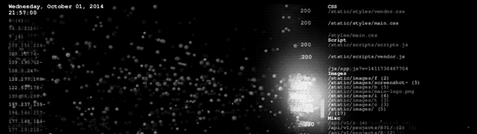
Casos de uso:
_ Dados para cenários inexistentes;
_ API com dados dinâmicos;
_ System Logs;

Slide 18
SysLog GenAI

Slide 19



> Contextualização
Hoje, logs de conexão CISCO são armazenados;
Uma pilha Kafka salva logs.
Erro
Pilha Kafka

Slide 20



> AI para solucionar Logs
_ Logs de conexão CISCO são salvos numa pilha Kafka;
_ Consulta da Generative AI para solucionar;
_ Criação de um prompt eficiente que consulte a AI sobre esses logs;
_ Obtenção da solução desse problema;
_ Análise do risco daquele evento.
Erro
Pilha Kafka
Análise pela AI
Solução
Risco

Slide 21
> Possibilidades
_ Trabalhar com logs do Kafka ou logs gerados pela AI;
_ Editar e personalizar cada fase da interação com a AI;
_ Escolher qual parâmetro do log será analisado.
Editável
Editável
Editável

Slide 22
O Produto

Slide 23
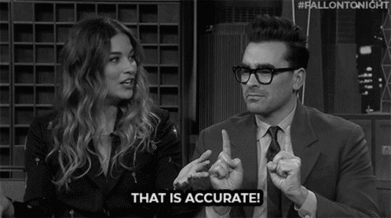
> Casos de Uso
Aprimorando a eficiência da Geração de Logs com parâmetros dinâmicos.
1 Precisão Aprimorada
A geração de logs por meio de parâmetros dinâmicos resulta em respostas mais precisas e pertinentes. Isso permite uma compreensão mais profunda das questões em mãos, impulsionando a resolução eficiente.

Slide 24

> Casos de Uso
Aprimorando a eficiência da Geração de Logs com parâmetros dinâmicos.
2 Amplitude de Aplicação
Essa abordagem não se limita apenas à solução de problemas de logs Cisco. É possível aplicá-la a uma variedade mais ampla de desafios e cenários, ampliando seu impacto positivo.

Slide 25

> Casos de Uso
Aprimorando a eficiência da Geração de Logs com parâmetros dinâmicos.
3 Resolução ágil de erros
Ao adotar essa prática, somos capazes de identificar e solucionar erros de maneira mais rápida. Isso resulta em tempos de respostas reduzidos e minimiza interrupções operacionais indesejadas.

Slide 26

> Casos de Uso
Aprimorando a eficiência da Geração de Logs com parâmetros dinâmicos.
4 Prevenção de erros
Ao incorporar essa metodologia, estamos adotando uma abordagem proativa para enfrentar os possíveis problemas. Podemos antecipar problemas garantindo um ambiente tecnológico mais estável.

Slide 27
O Syslog é a prova de conceito POC

Slide 28
Podemos usar GenIA como
back-end, acelerando o desenvolvimento de produtos.

Slide 29
Próximos passos

Slide 30





_ Subir a aplicação para a AWS;
_ Migrar um banco de dados (Dynamo DB) na AWS usando o plugin da StackSpot;
_ Avaliar os logs gerados e salvá-los no banco de dados;
_ Entrar em contato com outras áreas do Itaú e tentar ajudá-las a solucionar problemas;
_ Reconectar o gerador de prompt à fila Kafka;
_ Categorizar as possíveis soluções pelo nível de impacto.

Slide 31
P R O M P T A I
+
_ Laboratório de Imersão em Engenharia de Software | Itaú e 42 SP

